Slide 1
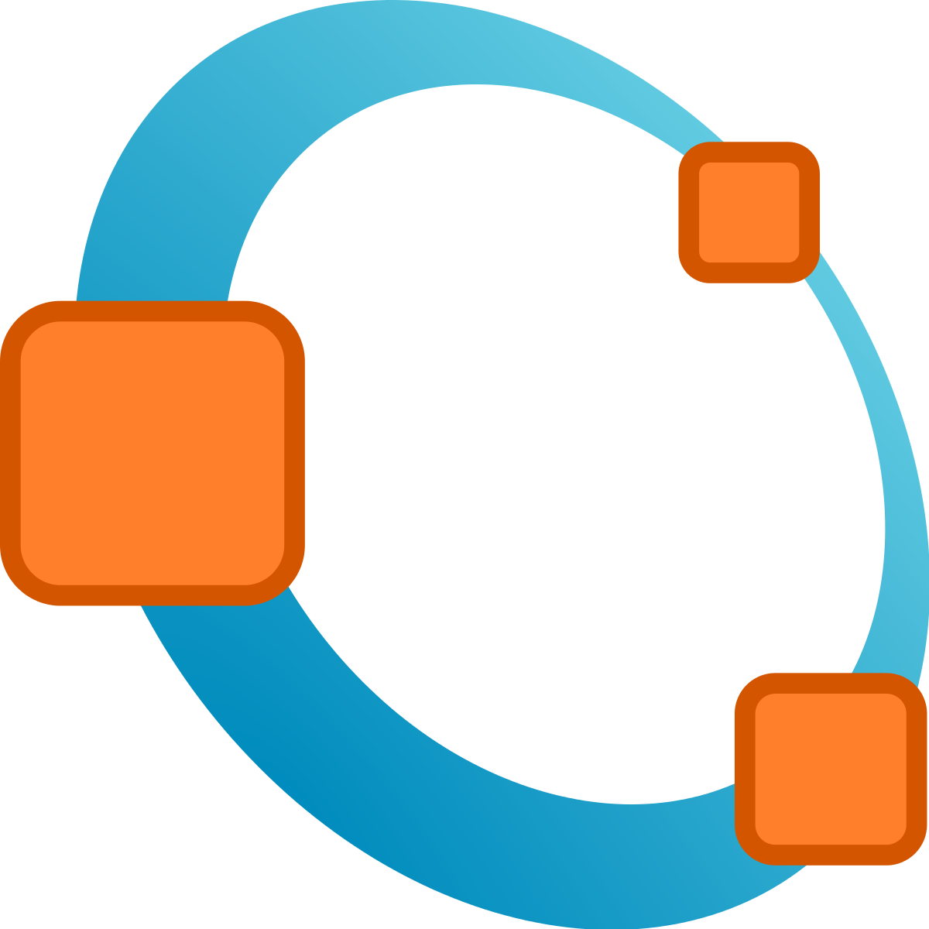
텍스쳐용 이미지
. 변환 이후 투영된 화면에 표시되는 2개의 폴리곤이 위와 같이 사각 형태로 있는 경우에는,
삼각형 무게 중심 방법으로 맵핑이 잘됨.
. 변환 이후 투영된 화면에 표시되는 2개의 폴리곤이 위와 같이 비스듬한 사각 형태로 있는 경우에는,
삼각형 무게 중심 방법으로 맵핑이 잘 안됨.

